Slide 1
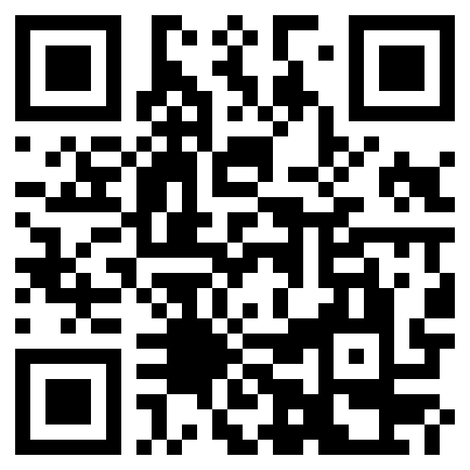
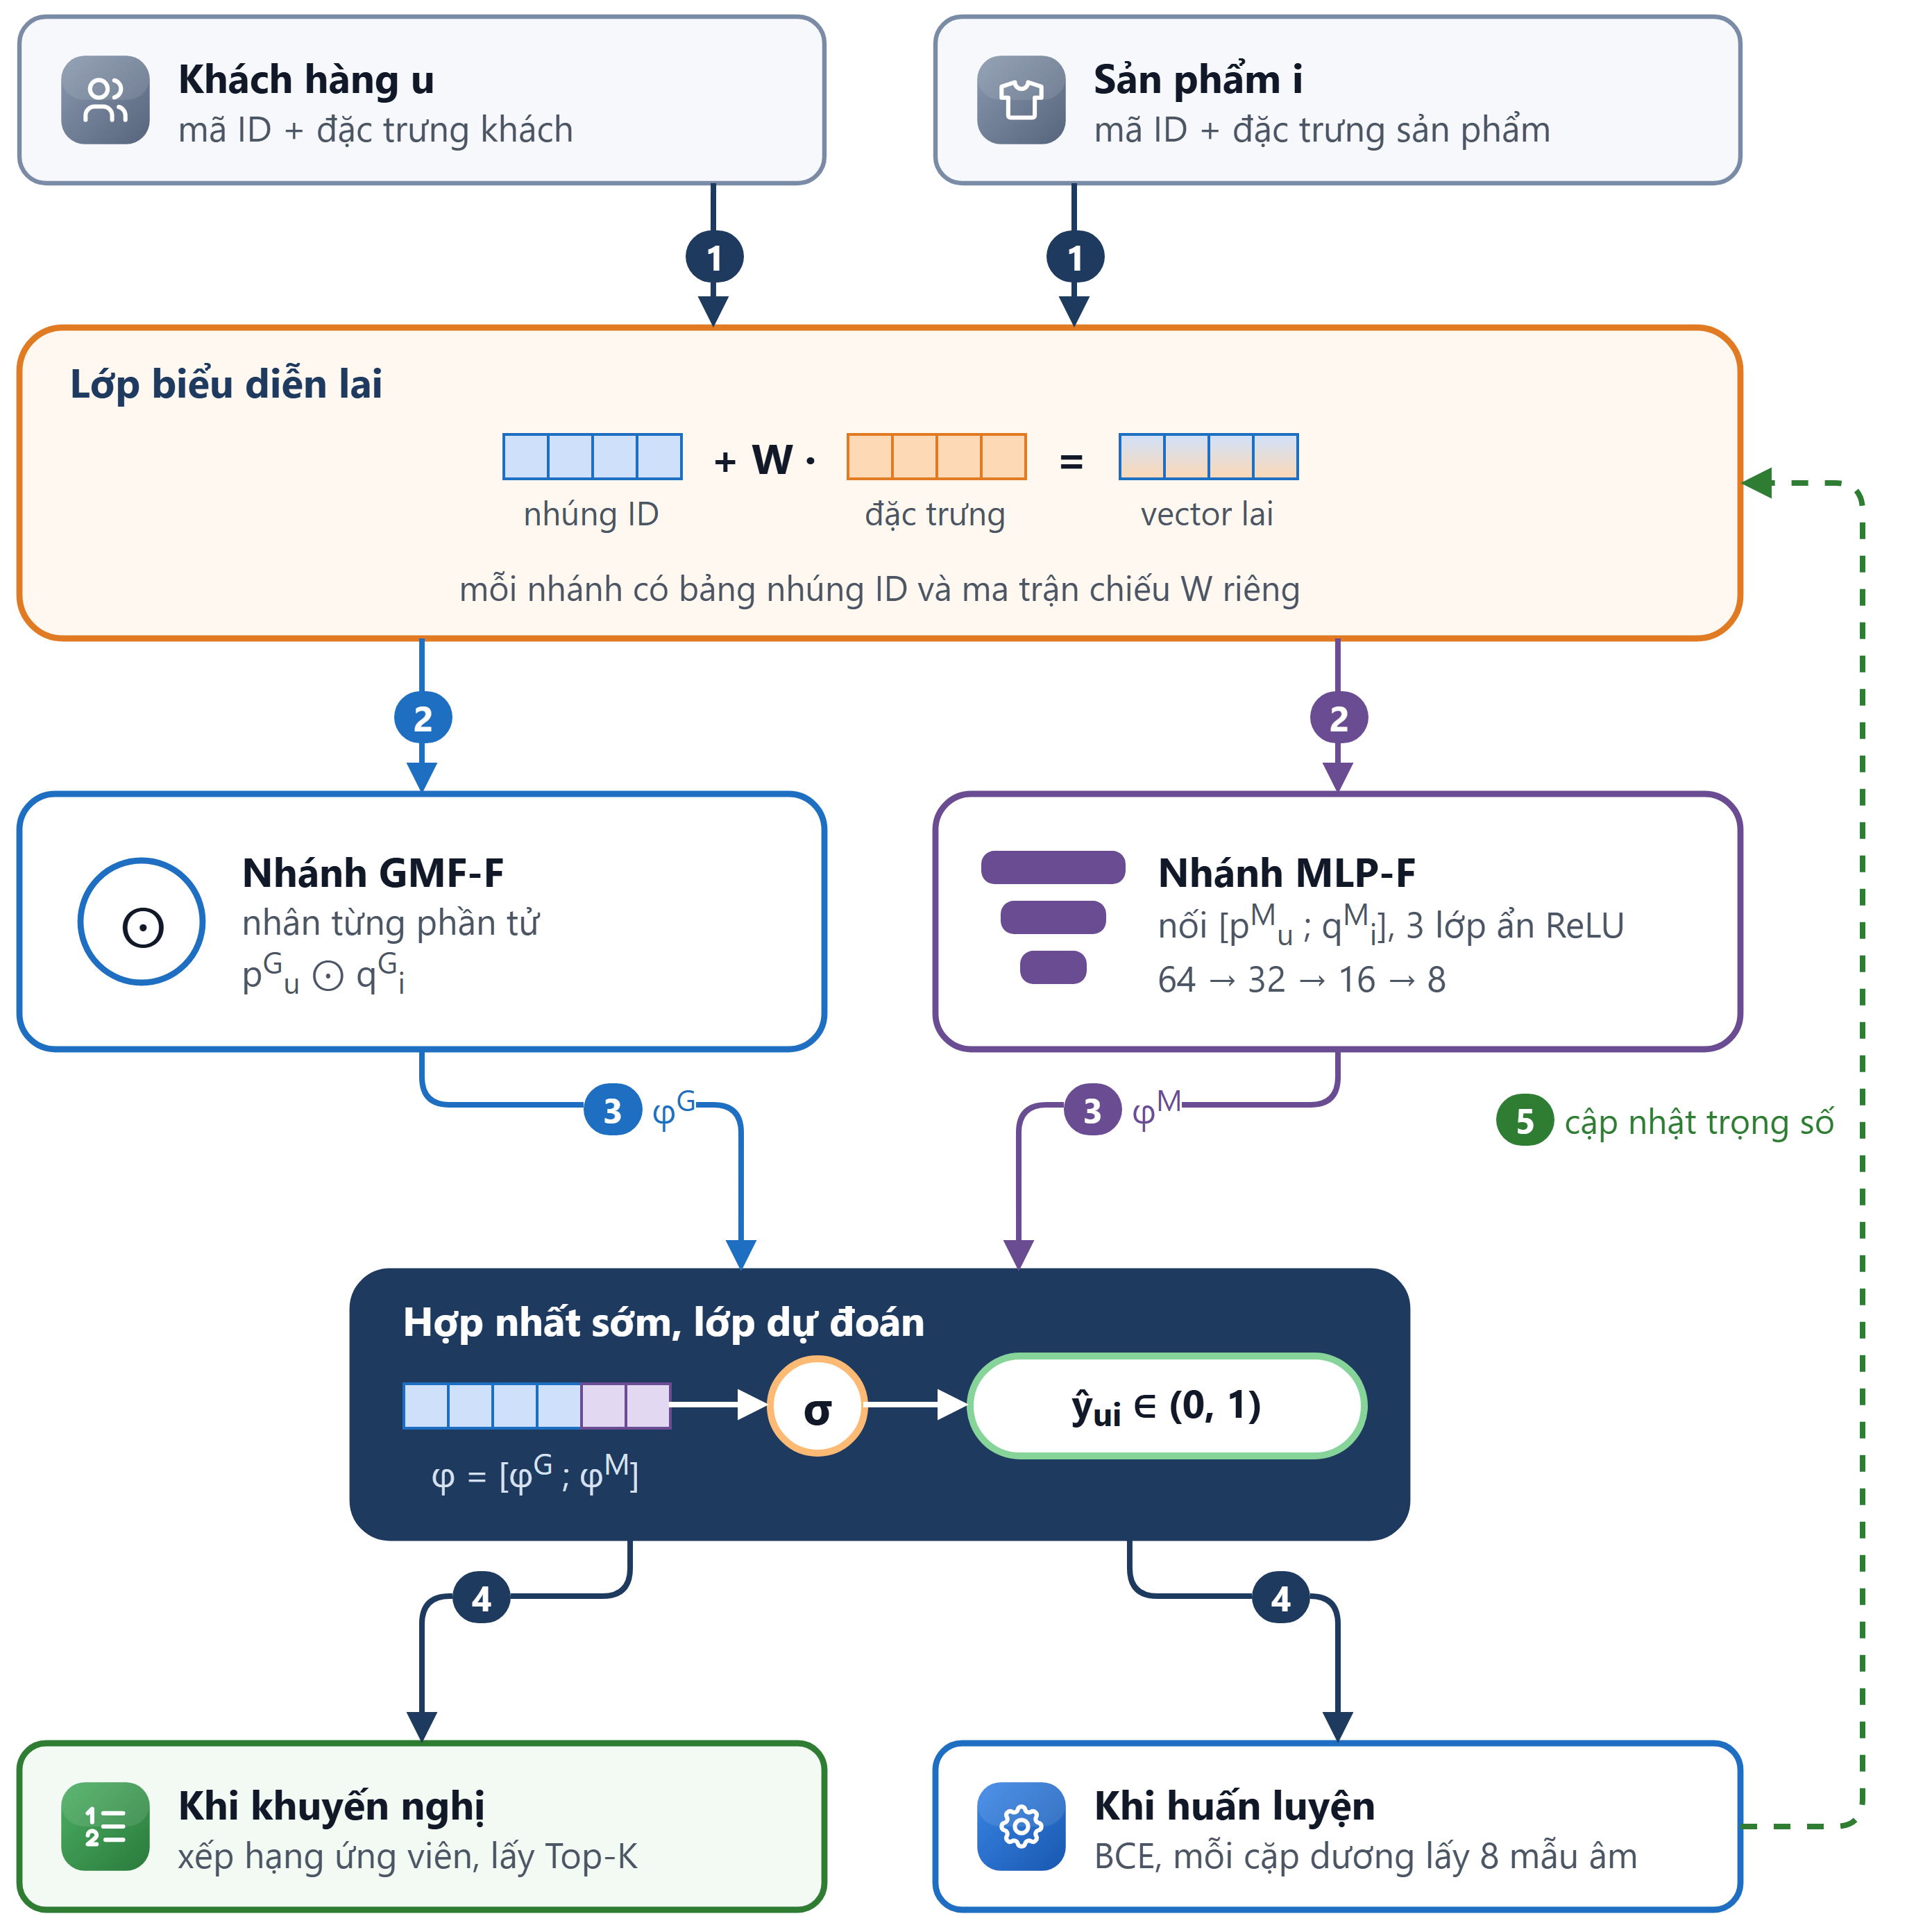
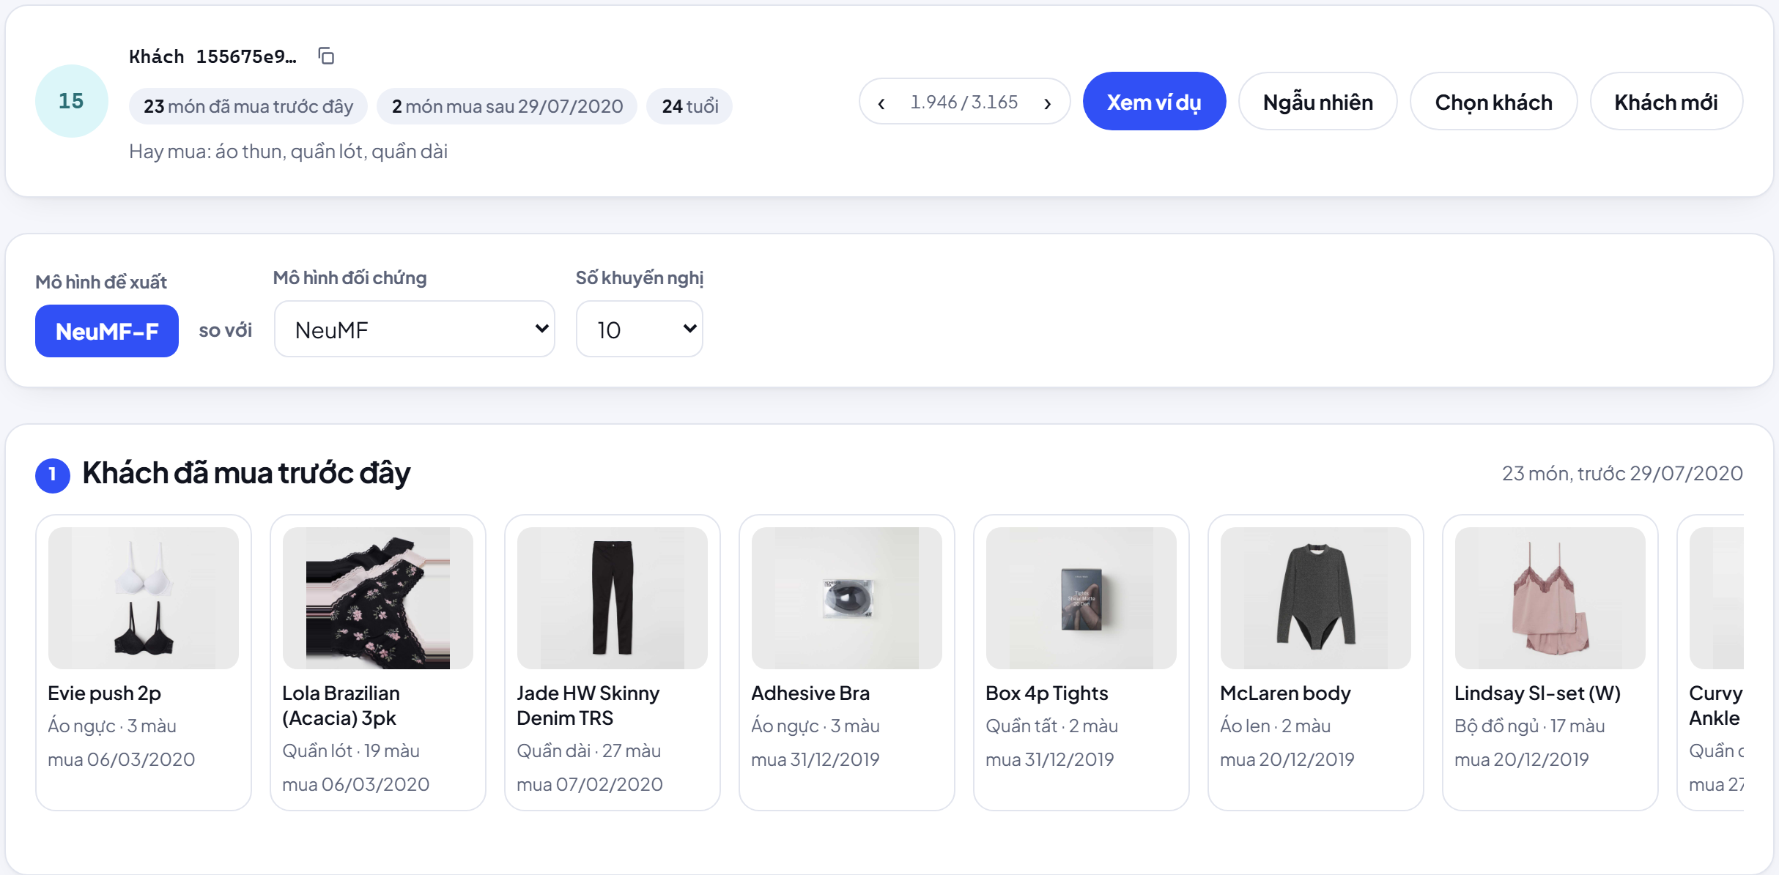
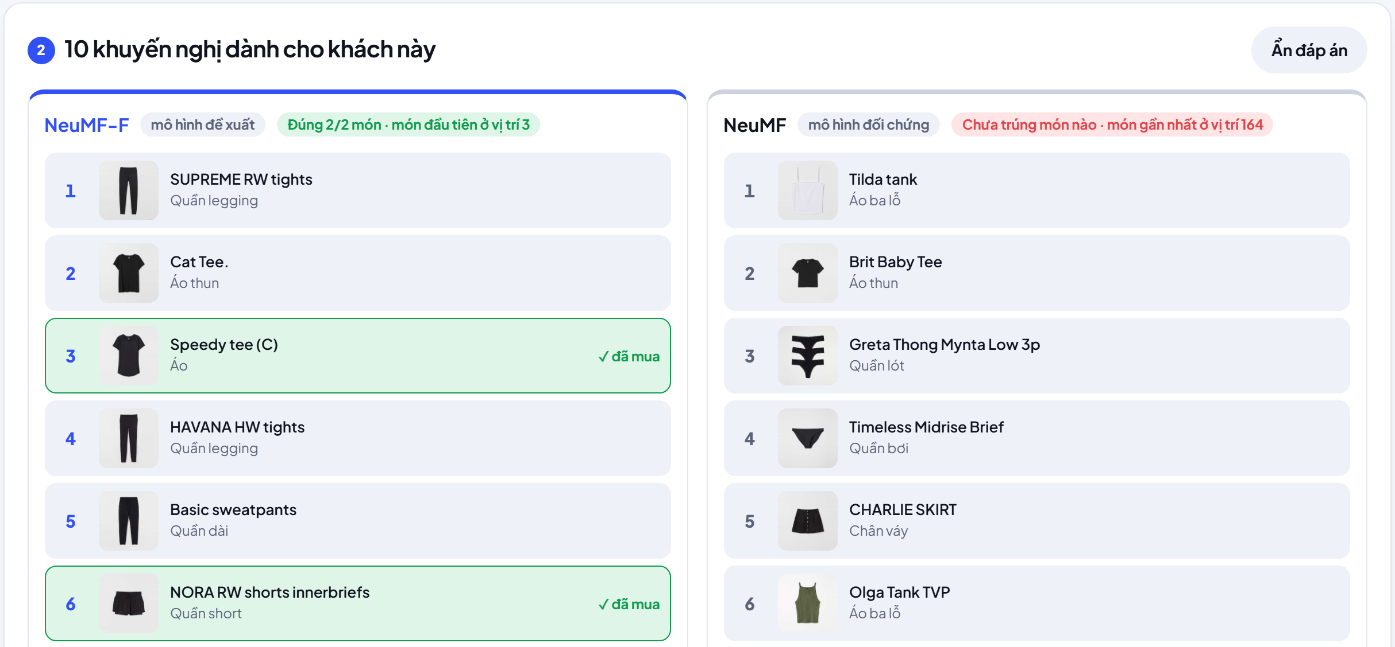
DỰ ÁN CÔNG NGHỆ THÔNG TIN
Năm triển khai: 2026
Xây dựng mô hình khuyến nghị lai kết hợp
nhân tử hóa ma trận và mạng lưới thần kinh sâu
Lê Minh Lý¹, Sử Thị Yến Linh¹, TS. Hồ Thị Linh*
¹ Sinh viên ngành Mạng máy tính và Truyền thông dữ liệu, * GVHD Khoa Công nghệ thông tin
TÓM TẮT
MÔ HÌNH ĐỀ XUẤT: NeuMF-F
Dữ liệu mua hàng thời trang rất thưa, nên mô hình chỉ học từ mã khách và mã sản phẩm khó khuyến nghị chính xác. Đề tài đề xuất NeuMF-F: một mô hình lai giữ hai nhánh GMF và MLP của NeuMF, bổ sung đặc trưng sản phẩm, khách hàng và thời gian. NeuMF-F hơn NeuMF chỉ dùng ID 43,8% trên H&M, vượt có ý nghĩa cả năm mô hình đối chứng truyền thống, và kết quả lặp lại trên Amazon Beauty.
DỮ LIỆU
H&M (Kaggle): giao dịch mua 20/09/2018 – 22/09/2020
hai mẫu khách tách rời: mẫu phát triển để tinh chỉnh, mẫu kiểm định để kết luận
gộp màu theo mẫu thiết kế, lọc 10-core: 7.994 khách · 6.749 sản phẩm
Amazon Beauty 5-core: 10.681 khách · 6.069 sản phẩm, dùng để kiểm chứng
Chia theo thời gian: kiểm thử 8 tuần cuối; xếp hạng toàn bộ khoảng 6.700 ứng viên mỗi khách
KẾT QUẢ THỰC NGHIỆM
NDCG@10 của 14 mô hình trên tập kiểm thử H&M
KẾT LUẬN
+43,8%
so với NeuMF chỉ dùng ID trên H&M
+65,7%
so với NeuMF chỉ dùng ID trên Amazon
5/5
đối chứng truyền thống bị vượt, cả hai bộ
+25,8%
so với lai truyền thống Hybrid-CBCF (H&M)
Đặc trưng tạo ra phần cải thiện: bỏ riêng đặc trưng thời gian đã làm NDCG@10 giảm 42,3% (H&M) và 31,6% (Amazon).
Một mô hình lai, triển khai gọn: một mạng, huấn luyện nhanh hơn, phủ nhiều sản phẩm hơn; hợp nhất muộn cao hơn về NDCG@10 nhờ dùng lại hai nhánh này.
Đúng trên hai lĩnh vực: kết quả lặp lại trên Amazon Beauty dù không có thông tin khách và không tinh chỉnh lại.
Kết luận đáng tin cậy: cùng ngân sách tinh chỉnh, mẫu kiểm định tách rời, 5 lần chạy, kiểm định Wilcoxon và Holm.
Trung bình 5 lần chạy, 3.165 khách. Bốn vị trí đầu đều dùng biểu diễn có đặc trưng của đề tài; LateFusion-F trộn điểm của chính hai nhánh GMF-F, MLP-F trong NeuMF-F.
DEMO ỨNG DỤNG
Khách ví dụ: lịch sử mua và cặp mô hình đang so sánh
Đầu danh sách khuyến nghị của NeuMF-F và NeuMF; dòng xanh là món khách mua thật sau đó
Notes:
Tên loại: Size: 48; Font: SVN Gilroy Xbold, In hoa tất cả
Năm - ngành: 36 (Năm: SVN Gilroy Semibold + Italic – Ngành: SVN Gilroy + Bold)
Tên đề tài: Size: 46; Font: SVN Gilroy + Bold
Tên người thực hiện: Size: 40; Font: SVN Gilroy + Italic
QR Code: 3’’ x 3’’
Tên loại đề tài:
ĐỀ TÀI NGHIÊN CỨU KHOA HỌC
KHÓA LUẬN TỐT NGHIỆP
BÀI BÁO KHOA HỌC
NGHIÊN CỨU DOANH NGHIỆP

